Slide 1
Jak korzystać z Classrooma?
Poradnik dla uczniów Szkoły Podstawowej w Józefinie

Slide 2
Jak zalogować się na Classrooma z komputera?
Aby móc zalogować się na Classrooma SP w Józefinie musimy:
wejść na stronę www.gmail.com
wylogować się z zalogowanych kont prywatnych, innych niż te z domeną @spjozefina.edu.pl
naszym loginem jest nasze imię.nazwisko@spjozefina.edu.pl np. jan.kowalski@spjozefina.edu.pl
hasło jest zależne od tego, do jakiej klasy uczęszczamy. Jeżeli jesteśmy uczniem klasy np. 5c, nasze hasło to jozefina5c (może być to także jozefina6b, jozefina1b, itd.)
jesteśmy zalogowani do maila ☺

Slide 3
Jak zalogować się na Classrooma z telefonu, tabletu?
Aby zalogować się na Classrooma SP w Józefinie należy:
pobrać ze sklepu play aplikację Google Classroom
włączyć ją oraz kliknąć „Wypróbuj”
następnym krokiem będzie wybranie konta dla aplikacji classroom -> jeżeli na liście nie widzimy naszego nowego maila z domeną @spjozefina.edu.pl, musimy dodać konto i wprowadzić dane,
naszym loginem jest nasze imię.nazwisko@spjozefina.edu.pl np. jan.kowalski@spjozefina.edu.pl
hasło jest zależne od tego, do jakiej klasy uczęszczamy. Jeżeli jesteśmy uczniem klasy np. 5c, nasze hasło to jozefina5c (może być to także jozefina6b, jozefina1b, itd.)
czytamy kolejne kroki i przechodzimy dalej
jeżeli, w którymś momencie pojawi się nam okienko, aby skontaktować się z administratorem domeny, ignorujemy tę wiadomość oraz kolejny raz klikamy „wypróbuj”
aplikacja zapyta nas także, czy jesteśmy uczniem/nauczycielem. Oczywiście klikamy „uczeń”
po tym kroku powinniśmy już zobaczyć zajęcia, które wprowadzili nauczyciele i możemy do nich dołączać
inne zajęcia mogą pojawić się w późniejszym terminie, warto obserwować nasz panel zajęć i dołączać do wszystkich, które się pojawią
jesteśmy na classroomie i możemy pracować ☺
*oprócz Classrooma od czasu do czasu powinniśmy sprawdzać naszego nowego emaila, na którego logujemy się także przez aplikację gmail -> dodaj nowe konto -> wykorzystujemy login i hasło
PAMIĘTAJCIE O TYM, ŻEBY ZMIENIĆ HASŁO DO MAILA NA WŁASNE. WTEDY PO PONOWNYM ZALOGOWANIU DO APLIKACJI CLASSROOM, NAJPEWNIEJ BĘDZIEMY MUSIELI POTWIERDZIĆ TO NOWE HASŁO

Slide 4
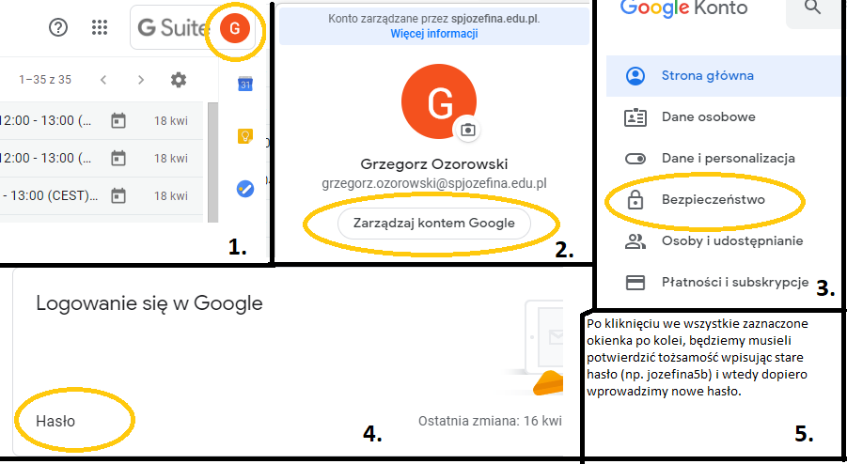
Jesteśmy na mailu (na komputerze) i co teraz?
Przede wszystkim powinniśmy zmienić hasło do naszej skrzynki. Aby to zrobić:

Slide 5
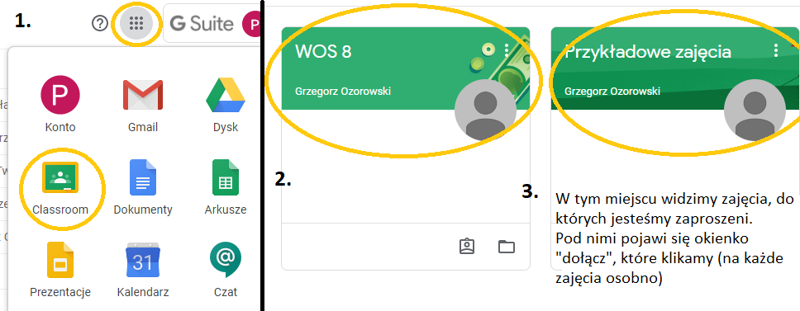
Jesteśmy na mailu i chcemy wejść na Classrooma
Aby to zrobić:

Slide 6
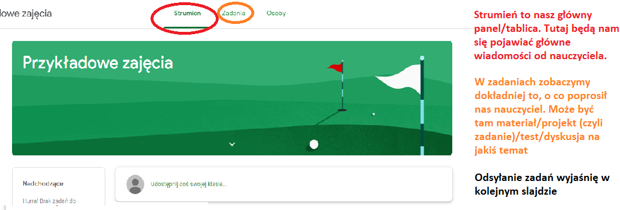
Jesteśmy na zajęciach

Slide 7
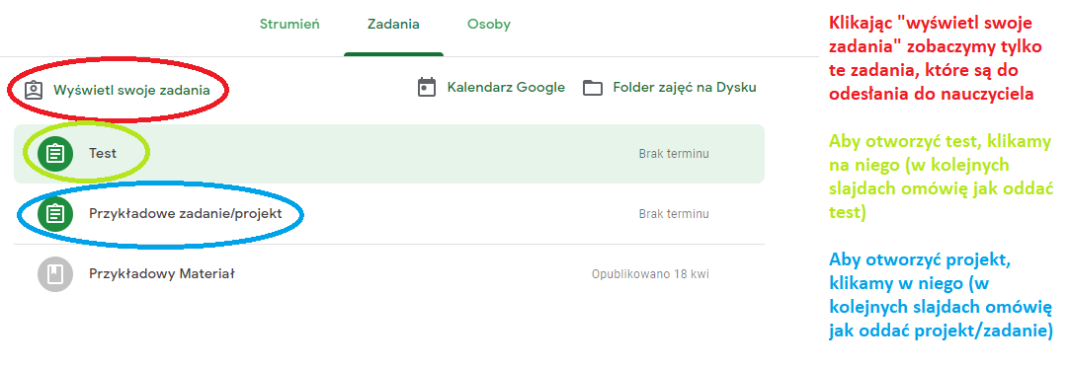
Zadania

Slide 8
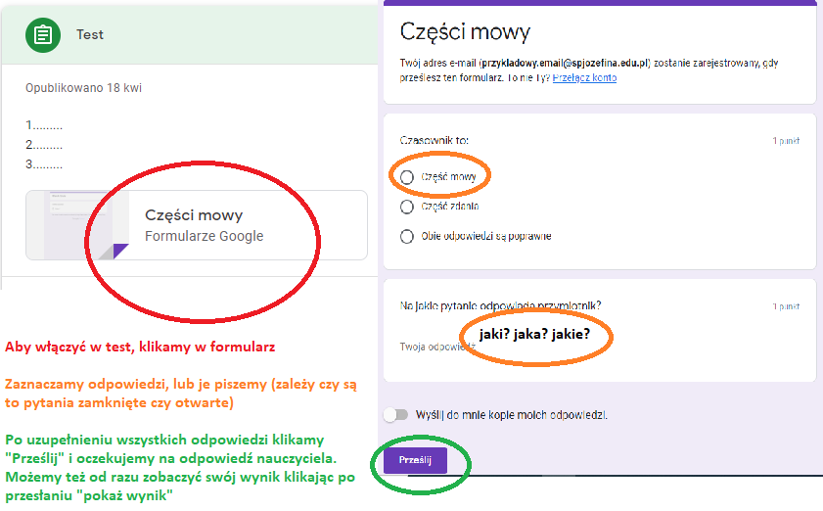
Test

Slide 9
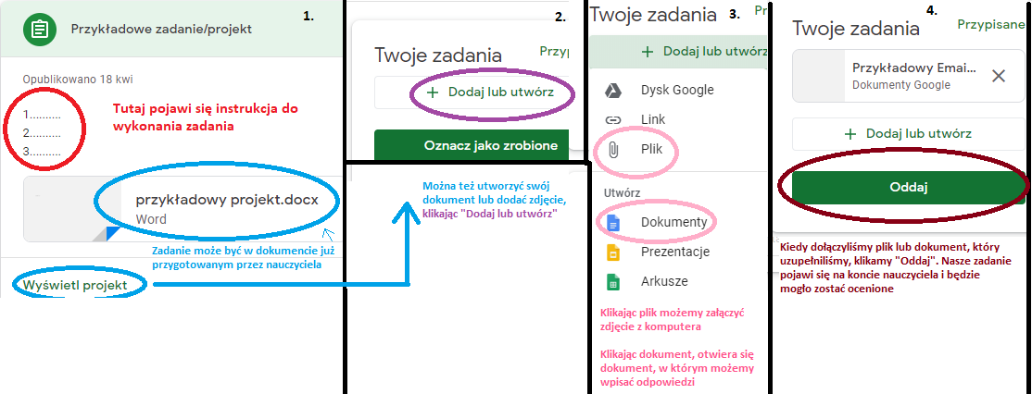
Projekt/zadanie

Slide 10
WAŻNE
Pamiętajcie, żeby nie oddawać nauczycielom zadań w „Strumieniu”, w komentarzach. Do tego służy zakładka Zadania ☺.

Slide 11
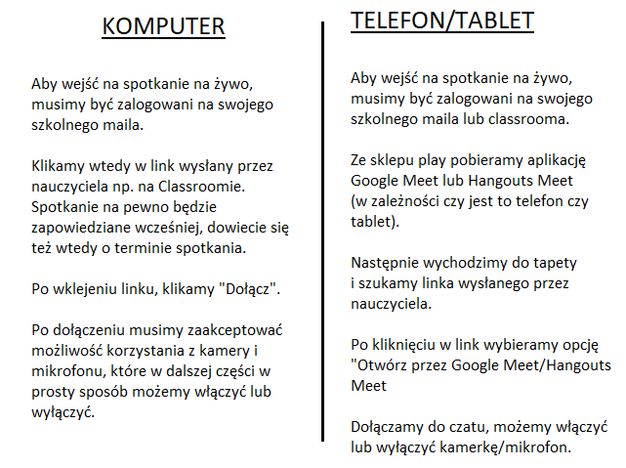
Spotkania Google meet (hangouts meet)
Być może nauczyciel będzie chciał z Wami poprowadzić lekcję na żywo. Zrobi to przez Google meet. Wchodzimy na to bezpośrednio przez przeglądarkę komputera lub aplikację Google Meet/ Hangouts meet (telefon/ tablet)

Slide 12
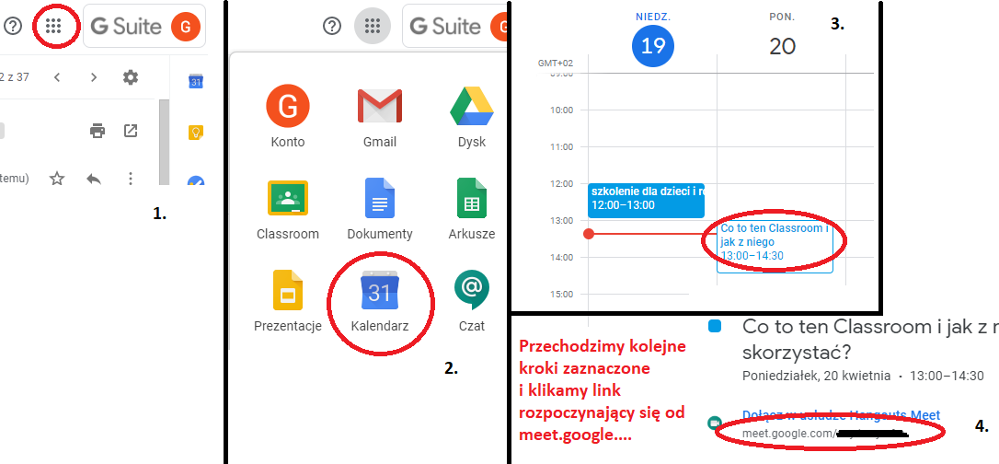
Kalendarz Google
Ciekawym rozwiązaniem jest także wykorzystywanie kalendarza Google
Dzięki niemu możemy także dołączać do spotkań na żywo organizowanych przez nauczycieli
Na kalendarz wchodzimy z poziomu maila. Czyli -> logujemy się na maila szkolnego i…

Slide 13
Powodzenia i do zobaczenia w Google Classroom!!!

